Slide 1
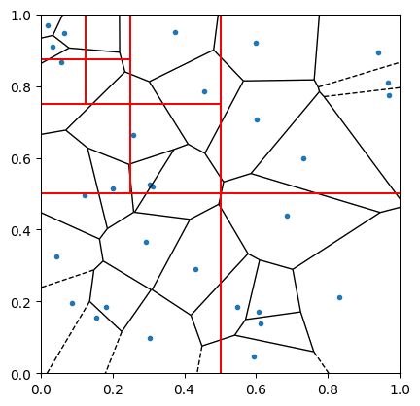
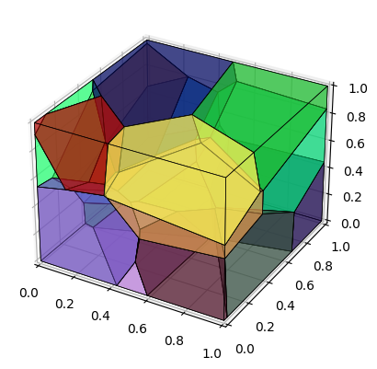
Akcelerace vyhledávání
v prostorových strukturách
Jakub Vlk
vedoucí: Ing. Michal Vlnas
22. 1. 2024
Notes:
jedná se v podstatě o rychlou implementaci NN algoritmu ve 3D

Slide 2
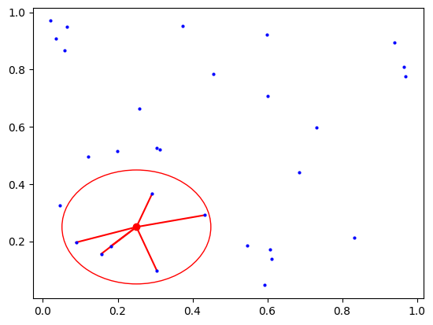
Motivace
Vyzkoušet si proces optimalizace
Paralelní programování na “neumělém projektu”
Praktické použití moderního c++20 a jeho novinek
Vyzkoušet si “programovat a optimalizovat” matematiku
Práce s pokročilými strukturami

Slide 3
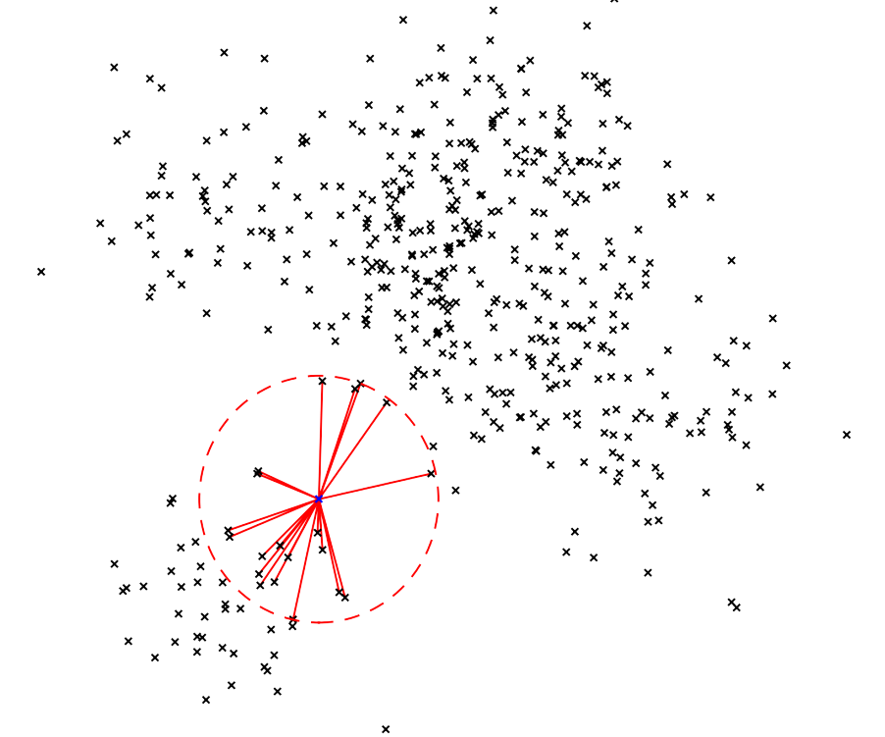
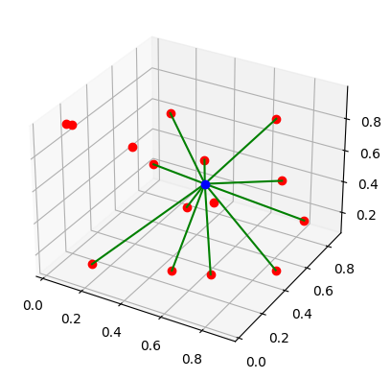
Cíle práce
Nalezení rychlé implementace ze studie Almost constant-time 3D nearest-neighbor lookup using implicit octrees
Proof of concept Implementace NN a KNN z dané studie s rozšířením pro vyhodnocování podle normály
Vyhledání míst s výkonnostními rezervami a optimalizovat vhodnější výběr algoritmů, SIMD, asemblerem a případná paralelizace
Notes:
Implementuju 3D
Krom nejbližšího bodu se bude hledat i bod s podobnou/stejnou normálou

Slide 4
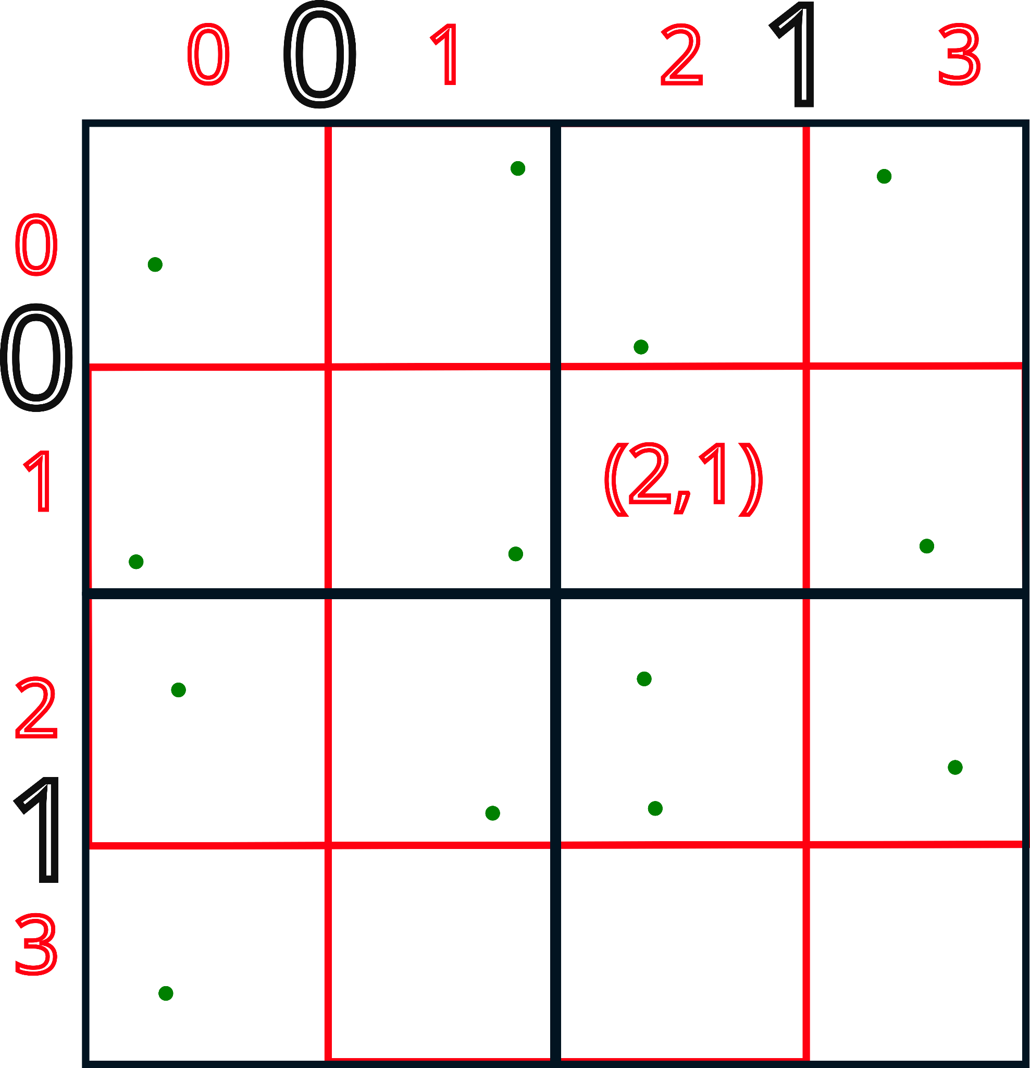
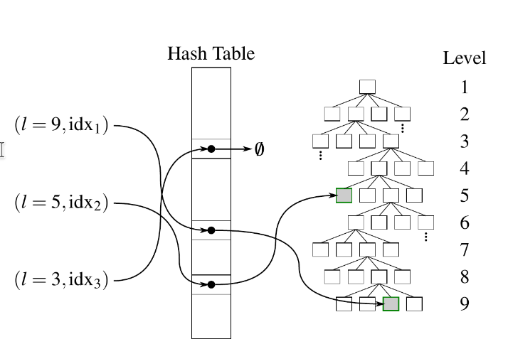
Popis struktury
Hashtable + octree
Notes:
Hashovací tabulka + Octree
indexuje pomocí zanořenosti ve stromu a čísla prostoru ve kterém se nachází
V ht jsou všechny listové uzly
snížení počtu uzlů které je potřeba projít než při standartním octree vyhledávání

Slide 5
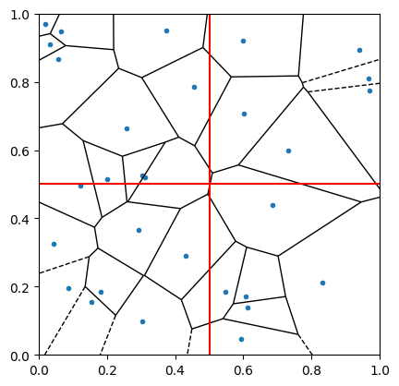
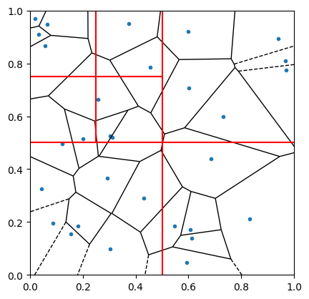
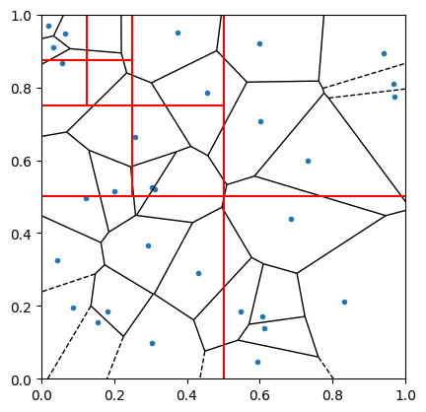
Konstrukce octree
Výpočet voronoiových buněk
Počet zasahujících voronoiových buněk do prostoru větší než 5 způsobí rozdělení tohoto prostoru na 8 části
Notes:
voronoi cell jsou řešeny knihovnou
pro přehlednější znázornění řešeno ve 2D
Pokračuje rekurzivně s rozdělováním
5 je podle autorů studie vhodná konstanta

Slide 6
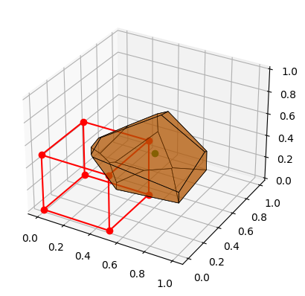
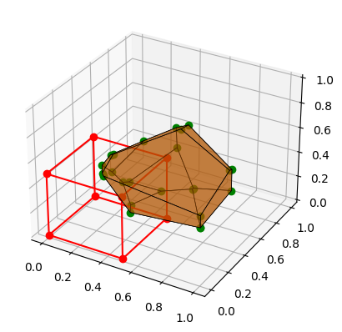
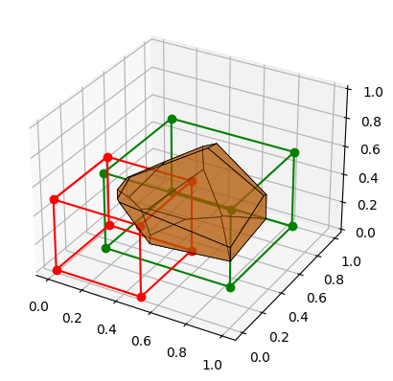
Kontrola náležitosti do podprostoru
Heiarchicky jsou využívány následující postupy:
Středový bod
Vrcholy
Bounding box
GJK algoritmus
Notes:
Zjistí se jestli vrcholy nebo centrální bod Voronoiovy bunky je uvnitř podprostoru

Slide 7
Konstrukce Hashovací tabulky nad stromem
Všechny listové uzly
Notes:
pro všechny listové uzly existuje jeden záznam v HT.
rekurzivně se projde celý strom a pokud je listový přidá se záznam do tabulky (zanoření, poloha v prostoru)

Slide 8
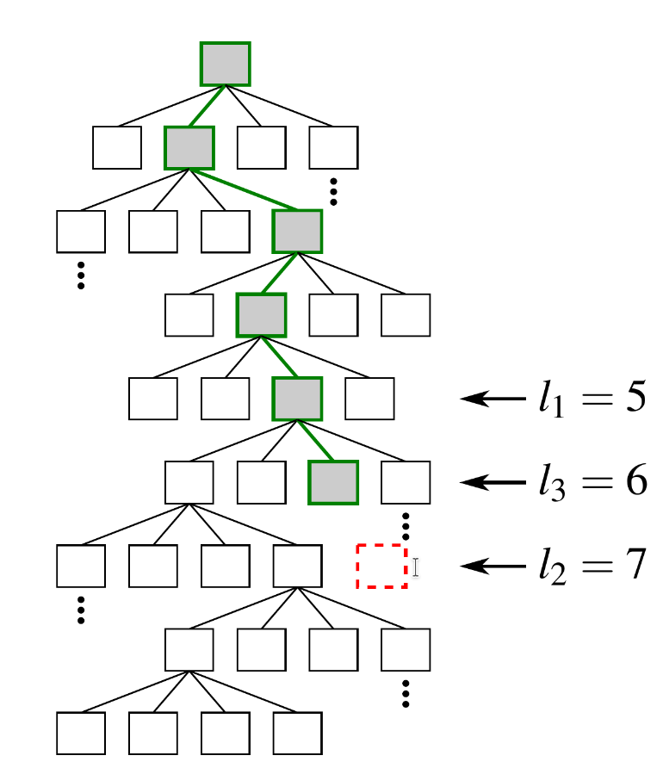
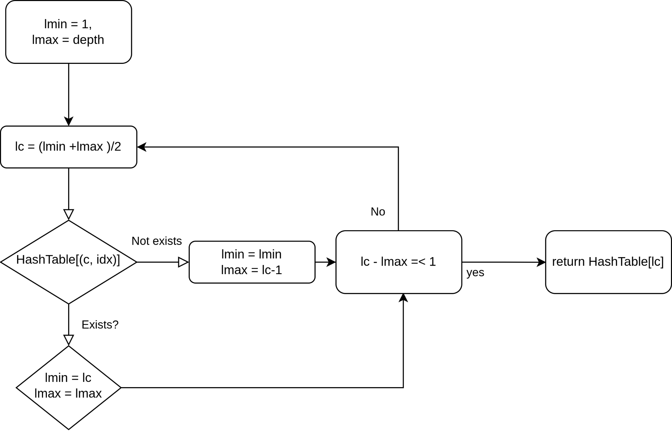
Vyhledávání ve struktuře
Binární vyhledávání
Notes:
Vyhledávání probíhá binární principem

Slide 9
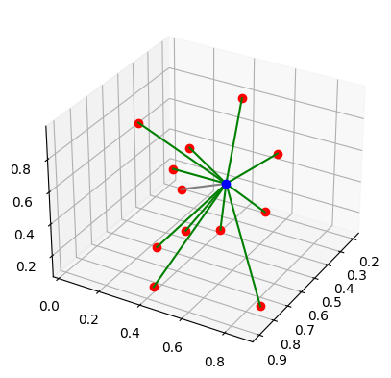
Dosažené výsledky a plán pokračování
Chybějící části:
SIMD
Paralelní zpracování
K-NN
Porovnání normály

Slide 10
Děkuji za pozornost!

Slide 11
Diskuze

